Slide 1
YDL 2026 · Неделя 2 · День 2
Обучение моделей
Линейная регрессия, градиентный спуск, регуляризация
по главе 4 «Hands-On Machine Learning» (Жерон)

Slide 2
Заглянем внутрь модели
•
До сих пор мы пользовались моделями как «чёрным ящиком»: обучили и проверили, не зная, что внутри.
•
В этой главе разберём, как именно модель обучается, на примере линейных моделей.
•
Два пути обучения: прямое решение уравнением и итеративный градиентный спуск (gradient descent).
•
Затем: полиномиальная регрессия, кривые обучения, регуляризация и логистическая регрессия.

Slide 3
Линейная регрессия

Slide 4
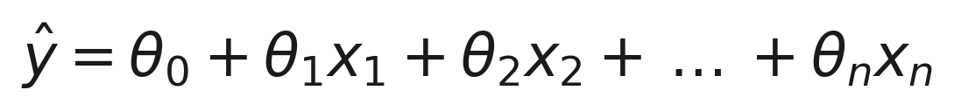
Модель линейной регрессии
•
Прогноз, это взвешенная сумма признаков плюс константа, член смещения (bias term):

Slide 5
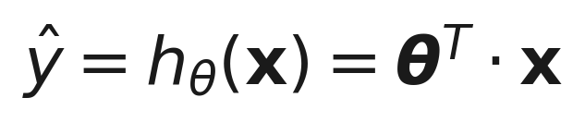
Векторизованная форма
•
То же компактно: θ, вектор параметров; x, вектор признаков (где x₀ = 1).
•
Это скалярное произведение θᵀ·x.

Slide 6
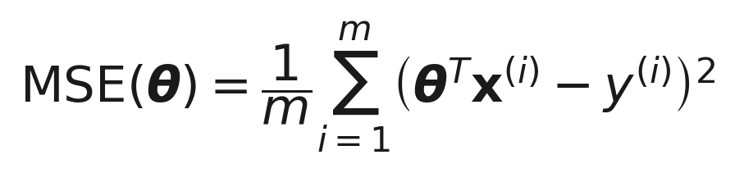
Как обучать: мера качества
•
Обучить модель, значит подобрать θ, при котором она лучше всего подогнана к данным.
•
Нужна мера ошибки. Чаще всего это MSE (средняя квадратичная ошибка); минимизируем её.

Slide 7
Нормальное уравнение

Slide 8
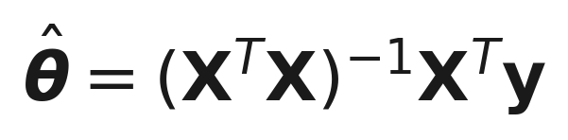
Решение в аналитическом виде
•
Есть прямое решение (closed-form), дающее минимум функции издержек сразу, без итераций:

Slide 9
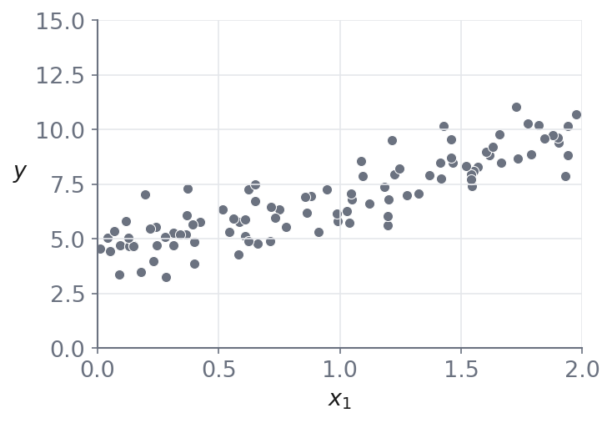
Сгенерируем линейные данные
•
Данные: y = 4 + 3x₁ + гауссов шум.
•
Нормальное уравнение нашло θ = [4.215, 2.770].
•
Надеялись на 4 и 3, шум мешает восстановить точно.

Slide 10
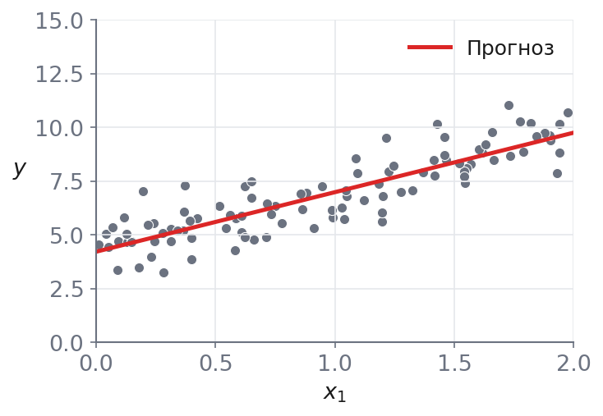
Прогноз модели
•
Прогноз при x = 0 и x = 2: [4.215, 9.755].
•
В Scikit-Learn то же самое даёт LinearRegression.
•
Она отделяет член смещения (intercept_) от весов (coef_).

Slide 11
Вычислительная сложность
•
Нормальное уравнение обращает матрицу n×n, сложность примерно O(n²·⁴) … O(n³) по числу признаков.
•
Становится очень медленным, когда признаков много (скажем, 100 000).
•
Зато линейно по числу образцов O(m), и прогноз после обучения очень быстрый.
•
Дальше, способы обучения, которые лучше подходят при многих признаках или огромных наборах.

Slide 12
Градиентный спуск

Slide 13
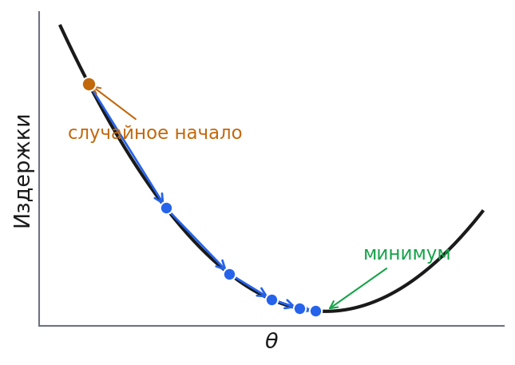
Идея: спуск с горы в тумане
•
Заполняем θ случайно, затем шагаем вниз по склону функции издержек.
•
Когда градиент стал нулевым, мы в минимуме.
•
Размер шага задаёт скорость обучения (learning rate) η.

Slide 14
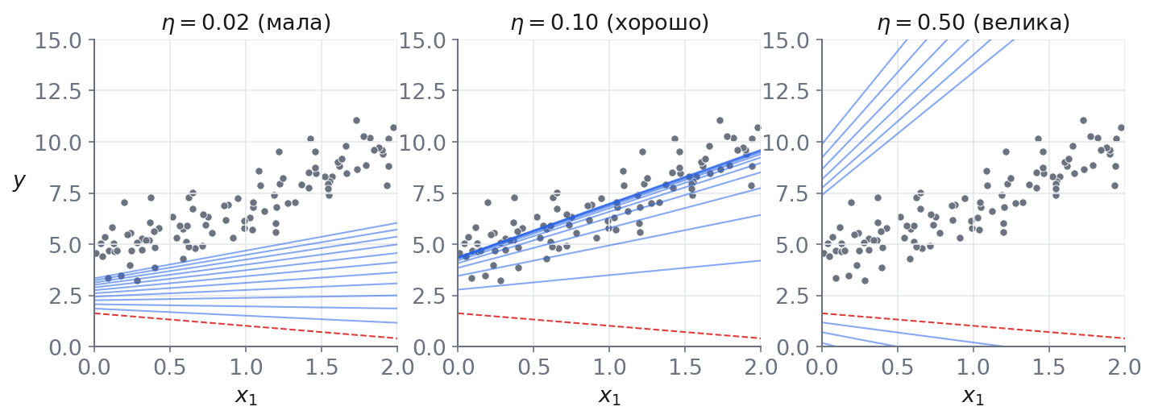
Скорость обучения решает всё
Мала: сходится долго. Хорошо: за несколько итераций. Велика: расходится.

Slide 15
Ловушки и хорошая новость
•
У сложных функций издержек бывают локальные минимумы, плато, овраги.
•
Но MSE линейной регрессии, выпуклая функция: один глобальный минимум, без локальных.
•
Спуск гарантированно подберётся к нему, если η не слишком велика и хватит итераций.
•
Важно масштабировать признаки (StandardScaler), иначе чаша вытянута и спуск долог.

Slide 16
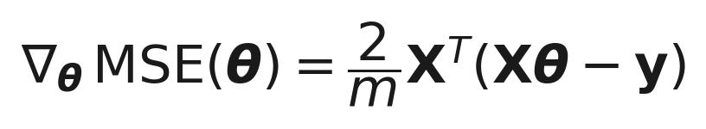
Пакетный градиентный спуск (batch)
•
Вектор-градиент по всему обучающему набору на каждом шаге:

Slide 17
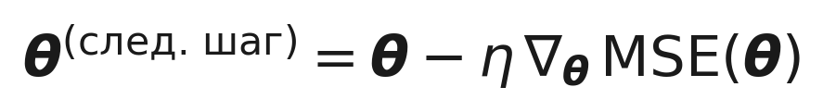
Шаг спуска
•
Вычитаем градиент, умноженный на η:
•
Результат на наших данных: θ = [4.215, 2.770], в точности как нормальное уравнение.

Slide 18
Стохастический градиентный спуск (SGD)
•
Пакетный медленный на больших наборах: берёт весь набор на каждом шаге.
•
SGD: на каждом шаге берёт один случайный образец. Быстрый, тянет огромные наборы.
•
Издержки скачут вверх-вниз, снижаясь лишь в среднем; случайность помогает уходить от локальных минимумов.
•
Снижаем η по графику обучения (learning schedule), это «имитация отжига». Результат ≈ [4.215, 2.753].

Slide 19
Мини-пакетный градиентный спуск
•
Мини-пакетный (mini-batch): градиент на небольших случайных мини-пакетах.
•
Главный плюс, ускорение за счёт аппаратной оптимизации матриц, особенно на GPU.
•
Блуждает у минимума менее хаотично, чем SGD, и обычно подходит ближе.

Slide 20
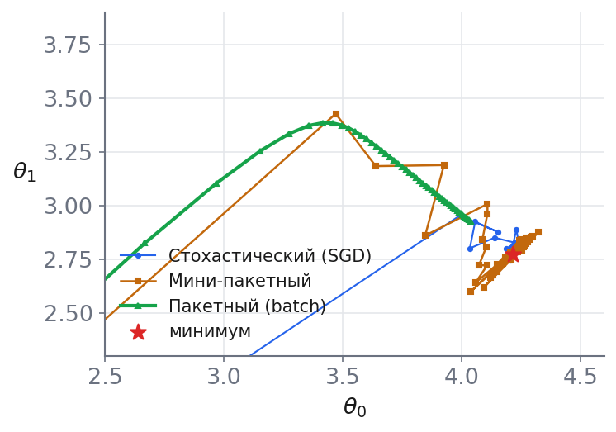
Пути в пространстве параметров
•
Пакетный: идёт прямо и замирает в минимуме.
•
Стохастический: дёргается и не оседает.
•
Мини-пакетный: между ними, ближе к минимуму.

Slide 21
Сравнение алгоритмов (таблица 4.1)
Алгоритм
Большое m
Внешнее
обучение
Большое n
Гипер-
парам.
Масшта-
бирование
Scikit-Learn
Нормальное уравнение
Быстрый
Нет
Медленный
0
Нет
LinearRegression
Пакетный GD
Медленный
Нет
Быстрый
2
Да
SGDRegressor
Стохастический GD
Быстрый
Да
Быстрый
≥2
Да
SGDRegressor
Мини-пакетный GD
Быстрый
Да
Быстрый
≥2
Да
SGDRegressor
m, число обучающих образцов; n, число признаков.

Slide 22
Полиномиальная регрессия

Slide 23
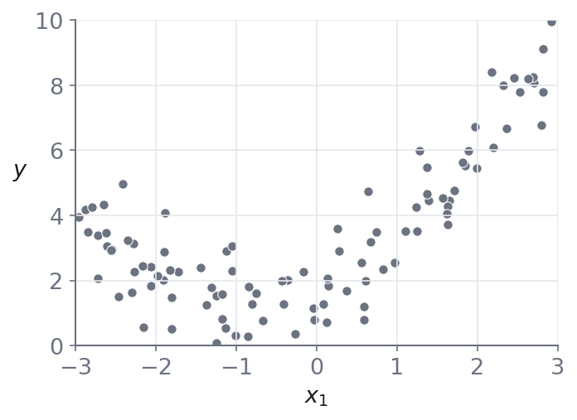
Нелинейные данные
•
Прямая под такие данные не подойдёт.
•
Данные: y = 0.5x² + x + 2 + шум.
•
Добавим к признаку его квадрат через PolynomialFeatures.

Slide 24
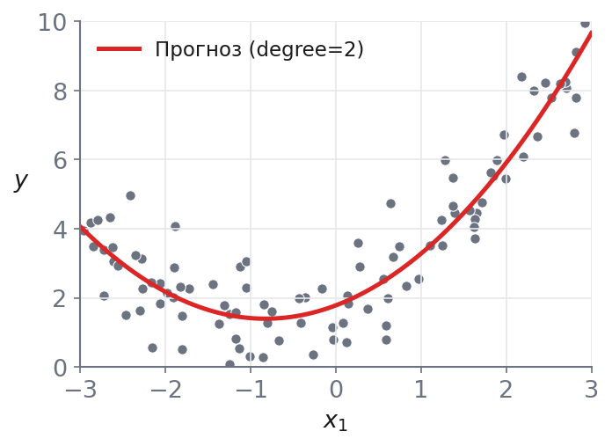
Подгонка полиномом 2-й степени
•
PolynomialFeatures(degree=2): x = -0.75 → [-0.75, 0.57].
•
Модель оценила ŷ = 0.56x² + 0.93x + 1.78.
•
Настоящая функция была 0.5x² + x + 2, очень близко.

Slide 25
Полином находит связи признаков
•
При многих признаках полином находит связи между ними, чего простая линейная модель не умеет.
•
PolynomialFeatures добавляет и все комбинации признаков до заданной степени (для a, b при degree=3: a², a³, b², b³, ab, a²b, ab²).
•
Осторожно: число признаков растёт комбинаторно, легко получить взрыв размерности.

Slide 26
Кривые обучения

Slide 27
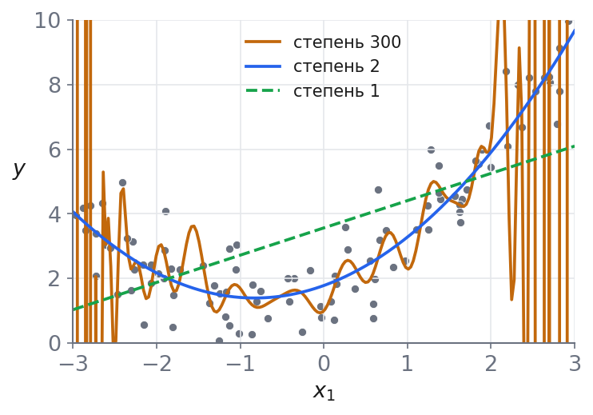
Степень модели: 1, 2, 300
•
Степень 300: колеблется, ловит шум, сильное переобучение.
•
Степень 1: слишком проста, недообучение.
•
Степень 2: хорошо обобщает (данные ведь квадратичные).

Slide 28
Как понять, что не так?
•
Обычно мы не знаем настоящую функцию. Как решить, насколько сложной должна быть модель?
•
Способ 1: перекрёстная проверка (cross-validation). Хорошо на обучении, плохо на проверке, переобучение; плохо везде, недообучение.
•
Способ 2: кривые обучения (learning curves), графики ошибки на обучении и проверке от размера набора.

Slide 29
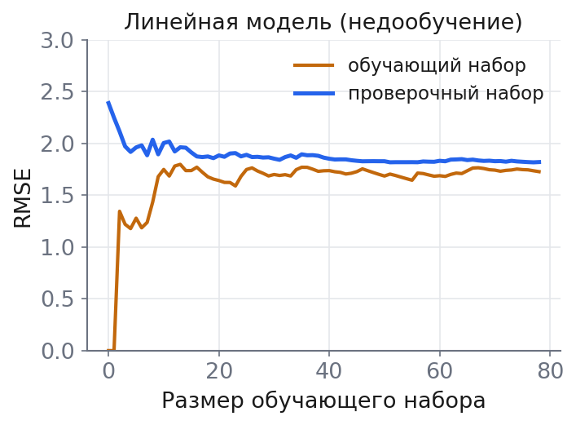
Кривые: линейная модель
•
Обе кривые высоко и близко друг к другу.
•
Это типичная картина недообучения.
•
Добавлять данные бесполезно: нужна модель сложнее или лучшие признаки.

Slide 30
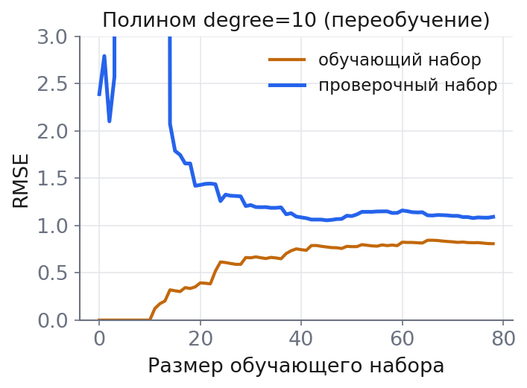
Кривые: полином degree=10
•
Ошибка на обучении заметно ниже.
•
Между кривыми зазор (gap), признак переобучения.
•
Тут поможет больше данных: кривые сблизятся.

Slide 31
Компромисс смещения и дисперсии
•
Ошибка обобщения, это сумма трёх частей:
–
Смещение (bias): неверные допущения (считаем данные линейными, а они квадратичные). Высокое смещение, недообучение.
–
Дисперсия (variance): чрезмерная чувствительность к данным. Высокая дисперсия, переобучение.
–
Неустранимая погрешность: шум в самих данных. Лечится только очисткой данных.
•
Сложнее модель, выше дисперсия и ниже смещение. Отсюда и слово «компромисс».

Slide 32
Регуляризованные линейные модели

Slide 33
Зачем ограничивать модель
•
Хороший способ снизить переобучение, регуляризовать модель, то есть ограничить её.
•
Чем меньше у модели степеней свободы, тем труднее ей переобучиться.
•
Для линейных моделей ограничивают веса. Разберём три способа: Ridge, Lasso, ElasticNet.

Slide 34
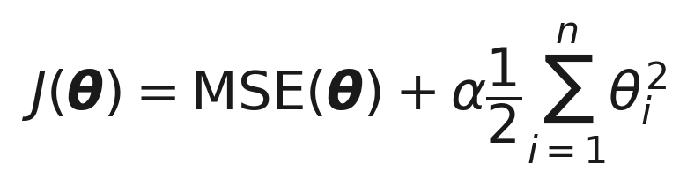
Гребневая регрессия (Ridge)
•
К издержкам добавляют член L2: сумму квадратов весов, умноженную на α.
•
Алгоритм не только подгоняется, но и держит веса малыми.

Slide 35
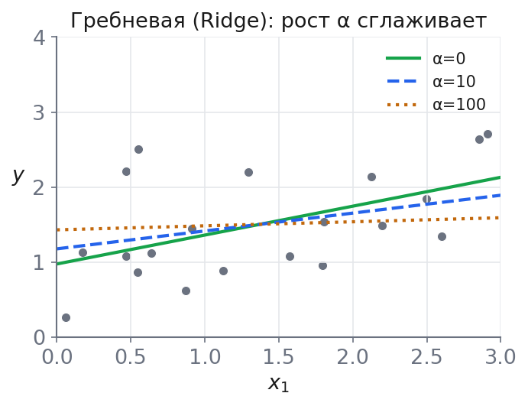
Ridge: рост α сглаживает прогноз
•
α = 0: обычная линейная регрессия.
•
Большой α: веса близки к нулю, почти ровная линия.
•
Важно масштабировать признаки. Ridge(α=1) на демо-точке даёт 1.551.

Slide 36
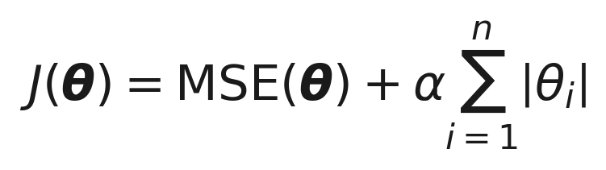
Лассо-регрессия (Lasso)
•
То же, но член L1: сумма модулей весов.
•
Ключевое свойство: лассо обнуляет веса бесполезных признаков, то есть делает отбор признаков.

Slide 37
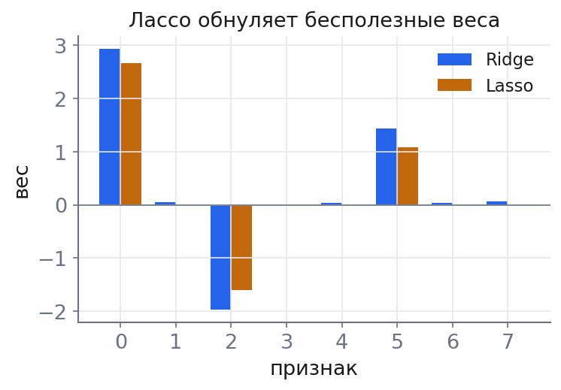
Lasso обнуляет лишние веса
•
8 признаков, полезны только 3 (0, 2, 5).
•
Ridge: все веса малы, но не нули.
•
Lasso: лишние веса ровно 0. Lasso(α=0.1) на демо даёт 1.538.

Slide 38
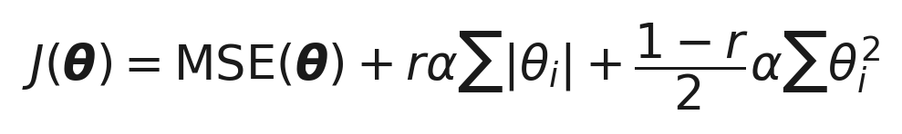
Эластичная сеть (ElasticNet)
•
Серединная точка между Ridge и Lasso. Смесь регулируется r: при r=0 это Ridge, при r=1 это Lasso.
•
ElasticNet(α=0.1, l1_ratio=0.5) на демо-точке даёт 1.543.

Slide 39
Что выбирать
•
Почти всегда лучше иметь хоть немного регуляризации, обычной линейной регрессии стоит избегать.
•
Ridge, хороший вариант по умолчанию.
•
Lasso / ElasticNet, если полезны лишь несколько признаков (они обнуляют остальные).
•
ElasticNet предпочтительнее Lasso, когда признаков больше, чем образцов, или они сильно связаны.

Slide 40
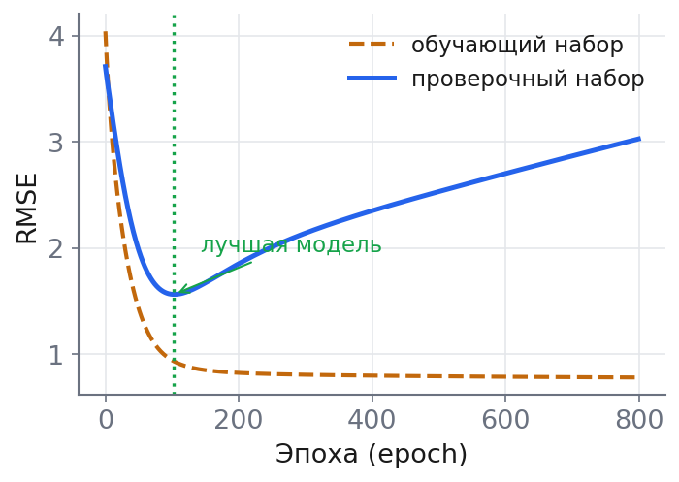
Раннее прекращение (early stopping)
•
Останавливаем обучение, как только ошибка на проверке достигла минимума.
•
Дальше она растёт, это начало переобучения.
•
Хинтон назвал приём «превосходным бесплатным завтраком».

Slide 41
Логистическая регрессия

Slide 42
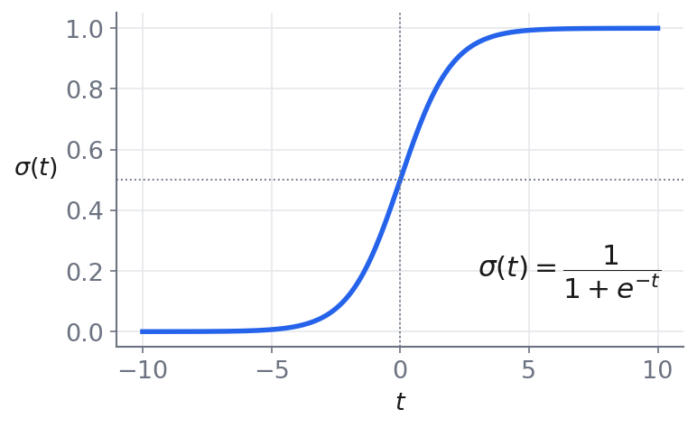
Логистическая (сигмоидальная) функция
•
Регрессию можно применить и для классификации.
•
Модель считает взвешенную сумму, затем прогоняет её через сигмоиду σ(t), выдаёт число от 0 до 1.
•
Это оценка вероятности. Порог 0.5 → бинарный классификатор.

Slide 43
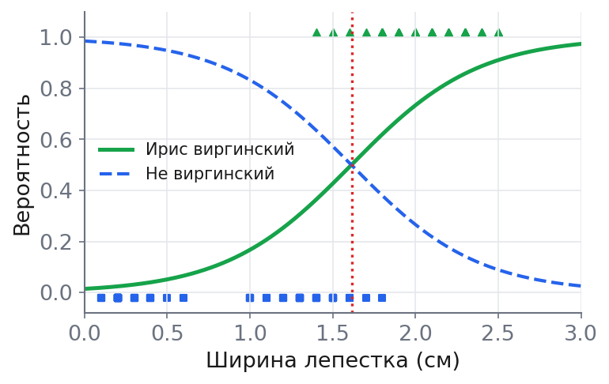
Демо: ирис виргинский по ширине лепестка
•
Признак, ширина лепестка; цель, виргинский ли это ирис.
•
У виргинского ширина 1.4–2.5 см, у прочих меньше.
•
Граница решений около 1.6 см, где вероятность 50%.

Slide 44
Softmax (многоклассовая)

Slide 45
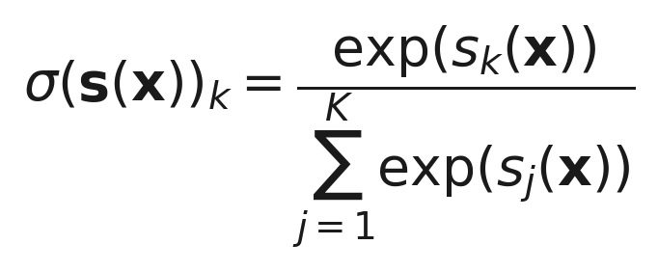
Многопеременная логистическая регрессия
•
Для каждого класса считаем сумму очков, затем прогоняем все суммы через softmax:
•
Прогноз, класс с наибольшей вероятностью (argmax). Только для взаимоисключающих классов.

Slide 46
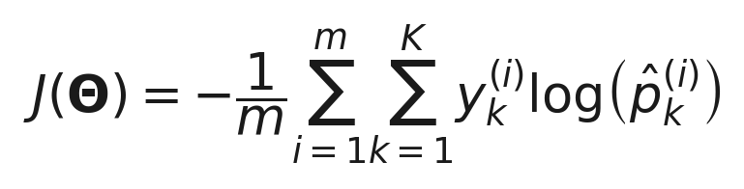
Функция издержек: перекрёстная энтропия
•
Перекрёстная энтропия (cross-entropy) штрафует модель за низкую вероятность верного класса.
•
При двух классах сводится к издержкам логистической регрессии (log loss).

Slide 47
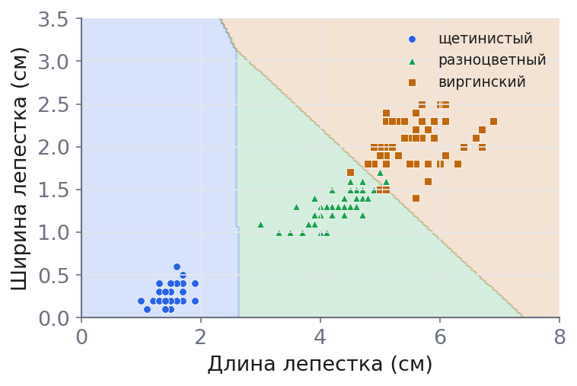
Границы решений на трёх классах ирисов
•
Три вида ириса по длине и ширине лепестка.
•
Softmax делит пространство на три области.
•
Подробно классификацию разберём в Дне 3.

Slide 48
Итоги главы 4
•
Линейная регрессия: нормальное уравнение (прямое решение) и градиентный спуск (итеративно).
•
Три варианта спуска: пакетный, стохастический, мини-пакетный; роль скорости обучения и масштабирования.
•
Полином и кривые обучения: как видеть недообучение и переобучение.
•
Регуляризация: Ridge, Lasso, ElasticNet, раннее прекращение.
•
Логистическая регрессия и softmax, мост к классификации в Дне 3.

